Slide 1
Algoritma dan Pemrograman 1 C++
Array
Agung Sasongko, M.Kom
AMIK “BSI Pontianak”

Slide 2
Pengertian Array (Larik)
Tipe data yang terdiri dari sejumlah komponen elemen yang berjenis sama
Contoh : char x[8];
Elemen Array
0 | 1 | 2 | 3 | 4 | 5 | 6 | 7
index

Slide 3
Deklarasi Variabel Array satu dimensi
Tipe_Data nama_variabel[jumlah_elemen]
Contoh :
char nama[20];
double daftarGaji[100];
float y[10];
long dfthrg[100];
dsb…

Slide 4
Contoh Pembuatan:
Data nim siswa yang terdiri dari 8 karakter.
char nim[9];
Data No.Telepon, misalkan no telpon max 12 karakter
char notelp[13];
Data 5 urut angka bilangan bulat
int x[5];
Data 100 urut angka bilangan pecahan
float terserah[100];

Slide 5
Contoh Pengisian Array:
char x[8] = {‘a’,’y’,’a’,’m’};
Elemen Array
a | y | a | m | \0 | \0 | \0 | \0
0 | 1 | 2 | 3 | 4 | 5 | 6 | 7

Slide 6
Contoh Pengisian Array:
char x[8] = “BSI”
Elemen Array
B | S | I | \0 | \0 | \0 | \0 | \0
0 | 1 | 2 | 3 | 4 | 5 | 6 | 7

Slide 7
Contoh Pengisian Array:
char x[8];
x[0] = ‘B’;
x[1] = ‘S’;
x[2] = ‘I’;
Elemen Array
B | S | I | ? | ? | ? | ? | ?
0 | 1 | 2 | 3 | 4 | 5 | 6 | 7

Slide 8
Contoh Pengisian Array:
char x[8];
strcpy(x, “Kuliah”);
Elemen Array
K | u | l | i | a | h | \0 | ?
0 | 1 | 2 | 3 | 4 | 5 | 6 | 7

Slide 9
Contoh Pengisian Array:
int x[8] = {2,5,7,9,10,14};
Elemen Array
2 | 5 | 7 | 9 | 10 | 14 | 0 | 0
0 | 1 | 2 | 3 | 4 | 5 | 6 | 7

Slide 10
Contoh Pengisian Array:
int x[5];
x[0] = 9;
x[4] = 10;
float t[3];
t[1] = 9.5;
t[2] = 2.12;
9 | ? | ? | ? | 10
0 | 1 | 2 | 3 | 4
? | 9.5 | 2.12
0 | 1 | 2

Slide 11
Membaca isi Array
Contoh isi array sbb:
Untuk membaca atau mendapatkan nilai dari elemen ke 2 dari array diatas yaitu:
x[2];
Untuk digunakan pada perintah cout bisa sbb:
cout<<x[2];
9 | 7 | 12 | 23 | 10
0 | 1 | 2 | 3 | 4

Slide 12
Latihan 1
1. Bagaimana cara membuat variabel untuk menyimpan data nama jabatan. Nama jabatan : “Presiden Direktur”?
2. Dari isi array.
char x[9] = “buku”;
Apa yang akan tampil bila diberikan perintah:
cout<<x[2]<<x[3]; ??

Slide 13
Latihan 1
3. Untuk menyimpan deret angka berikut: 9, 10, 12.412, 2005, 90002.2
Deklarasi variabel yang benar yaitu:
4. Deklarasi variabel:
long x[] = 1,2,3,4,5;
apa yang salah dari deklarasi diatas?

Slide 14
Jawaban Latihan 1
1. char nmJab[18];
2. Yang tampil adalah “ku”
3. float x[5]; atau double x[5];
4. Deklarasi variable array untuk inisialisasi nilai pada tipe data angka harus diberi kurung kurawal.
contoh:
long x[] = {1,2,3,4,5};

Slide 15
#include <iostream.h>
#include <conio.h>
main()
{
int data[5] = {2,4,5,1,2};
int elemen;
for(elemen = 0; elemen < 5; elemen++)
{
cout<<"Isi elemen ke-"<<elemen<<" : ";
cout<<data[elemen]<<endl;
}
getch();
}

Slide 16
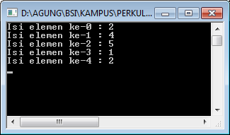

Slide 17
#include <iostream.h>
#include <conio.h>
main()
{
int data[5];
int elemen;
for(elemen = 0; elemen < 5; elemen++)
{
cout<<"Masukkan elemen ke-"<<elemen<<":";
cin>>data[elemen];
}
cout<<endl<<endl<<"Hasil pengisian array :"<<endl;
for(elemen = 0; elemen < 5; elemen++)
{
cout<<"Isi elemen ke-"<<elemen<<":"<<data[elemen]<<endl;
}
getch();
}

Slide 18
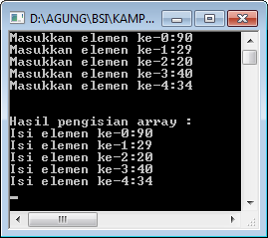

Slide 19
#include <iostream>
#include <conio>
main()
{
int data[100];
int max, elemen;
cout<<"Jumlah elemen yang ingin di masukkan : ";
cin>>max;
for(elemen = 0; elemen < max; elemen++)
{
cout<<"Masukkan elemen ke-"<<elemen<<":";
cin>>data[elemen];
}
cout<<endl<<endl<<"Hasil pengisian array :"<<endl;
for(elemen = 0; elemen<max; elemen++)
{
cout<<"Isi elemen ke-"<<elemen<<":"<<data[elemen]<<endl;
}
getch();
}

Slide 20
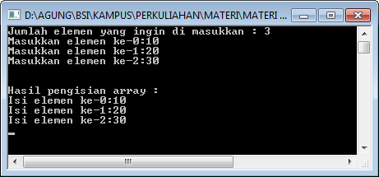

Slide 21
#include <iostream>
#include <conio>
main()
{
int data[10] = {10,110,120,20,130,150,200,250,50,100};
int cari, elemen, ketemu = 0;
cout<<"Masukkan angka yang ingin di cari : ";
cin>>cari;
for(elemen = 0; elemen < 10; elemen++)
{
if(data[elemen] == cari){
cout<<"Angka yang di cari adalah : "<<cari<<endl;
cout<<"ditemukan di index ke- : "<<elemen<<endl;
ketemu++;
}
}
if(ketemu == 0){
cout<<"Angka "<<cari<<" tidak di temukan!";
}
getch();
}

Slide 22


Program tadi akan membuat 10 deret data yaitu:
Dan algoritma yang dibuat untuk mencari angka secara sekuensial. Coba jalankan program dan masukkan salah satu angka yang ada pada deret.
Dan coba jalankan kembali dengan memasukkan angka yang tidak ada pada deret data!
10 | 110 | 120 | 20 | 130 | 150 | 200 | 250 | 50 | 100
0 | 1 | 2 | 3 | 4 | 5 | 6 | 7 | 8 | 9

Slide 23
#include <iostream.h>
#include <conio.h>
main()
{
int data[100], max, elemen, iMax=0, iMin=0;
cout<<"Jumlah elemen yang ingin di masukkan : "; cin>>max;
for(elemen = 0; elemen < max; elemen++)
{
cout<<"Masukkan elemen ke-"<<elemen<<":"; cin>>data[elemen];
}
cout<<endl<<endl<<"Hasil pengisian array :"<<endl;
for(elemen = 1; elemen<max; elemen++)
{
if(data[elemen] > data[iMax]){ iMax = elemen; }
if(data[elemen] < data[iMin]){ iMin = elemen; }
}
cout<<"Angka max adalah "<<data[iMax]<<" di index ke-"<<iMax<<endl;
cout<<"Angka min adalah "<<data[iMin]<<" di index ke-"<<iMin<<endl;
getch();
}

Slide 24
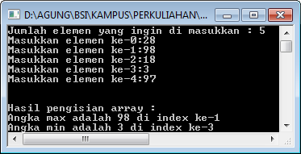

Slide 25
Array Multidimensi
Dapat dianalogika-kan seperti Matrix, (terdiri dari kolom dan baris)
Contoh:
int data[4][3];
 | 0 | 1 | 2
0 | ? | ? | ?
1 | ? | ? | ?
2 | ? | ? | ?
3 | ? | ? | ?

Slide 26
Contoh deklarasi
int data[4][3];
char dft[5][20];
float x[100][200];
Dst……

Slide 27
Contoh Kasus:
Data nilai siswa perkelas
Untuk menyimpan dari data diatas, maka:
int nilai[5][2];
No. | Pemrograman | Database
1 | 100 | 90
2 | 90 | 80
3 | 78 | 100
4 | 90 | 90
5 | 66 | 100

Slide 28
#include <iostream.h>
#include <conio.h>
main()
{
int nilai[5][2] = {{100,90},
{90,80},
{78,100},
{90,90},
{66,100}};
int baris, kolom;
cout<<"Isi dari array dua dimensi nilai[5][2] : \n";
for(baris = 0; baris < 5; baris++)
{
for(kolom=0; kolom<2; kolom++)
{
cout<<nilai[baris][kolom]<<" , ";
}
cout<<endl;
}
getch();
}

Slide 29
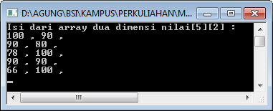

Slide 30
#include <iostream.h>
#include <conio.h>
main()
{
int nilai[5][2], baris, kolom;
for(baris = 0; baris < 5; baris++){
for(kolom=0; kolom<2; kolom++){
cout<<"nilai["<<baris<<"]["<<kolom<<"] : ";
cin>>nilai[baris][kolom];
}
cout<<endl;
}
cout<<"Isi dari array dua dimensi nilai[5][2] : \n";
for(baris = 0; baris < 5; baris++) {
for(kolom=0; kolom<2; kolom++){
cout<<nilai[baris][kolom]<<" , ";
}
cout<<endl;
}
getch();
}

Slide 31
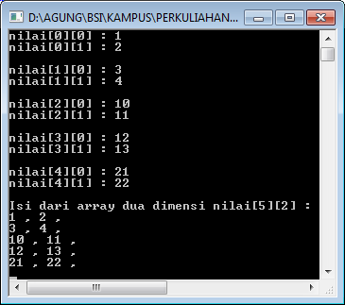

Slide 32
Contoh Kasus:
Data barang mini market
Untuk menyimpan dari data diatas, maka:
char data[4][3][30];
Kode | Nama Barang | Harga
A01 | Tepung Terigu | 12500
A02 | Buku Tulis | 7800
A03 | Snack Kacang | 3500
A04 | Soda kue | 800

Slide 33
#include <iostream.h>
#include <conio.h>
main()
{
char data[4][3][30] = {{"A01","Tepung Terigu","12500"},
{"A02","Buku Tulis","7800"},
{"A03","Snack Kacang","3500"},
{"A04","Soda Kue","800"}};
char cari[30];
int index, ketemu=0;
cout<<"Masukkan kode barang untuk mencari data barang : "; cin>>cari;
for(index=0;index<=4;index++){
if( !strcmp(data[index][0], strupr(cari)) ){
cout<<"Kode barang : "<<cari<<" ketemu di index "<<index<<endl;
cout<<"Nama Barang adalah : "<<data[index][1]<<endl;
cout<<"Harga Barang adalah : "<<data[index][2]<<endl;
ketemu++;
}
}
if(ketemu==0)cout<<"Kode barang : "<<cari<<" tidak ditemukan!";
getch();
}

Slide 34
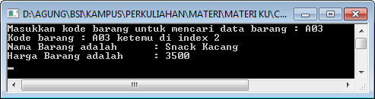

Dari program diatas akan mengisi array Data multidimensi sbb:
Coba masukkan Kode data barang yang terdaftar
Coba masukkan kode data barang yang tidak terdaftar
 | 0 | 1 | 2
0 | A01 | Tepung Terigu | 12500
1 | A02 | Buku Tulis | 7800
2 | A03 | Snack Kacang | 3500
3 | A04 | Soda kue | 800

Slide 35
Latihan:
Buatlah program dengan masukkan:
Nama Pembeli : <input>
Kode Tiket [X03 / Y02 / Z02] : <input>
Jenis tiket [a / b / c ] : <input>
Jumlah Beli : <input>
ketentuan data sbb:
Layar keluaran:
Nama Pembeli : <output>
Nama tiket : <output>
Harga Tiket : <output>
Jumlah Beli : <output>
Total Harga : <output>
Kode Tiket | Nama Tiket | Eco (a) | VIP (b) | VVP (c)
X03 | Jazz Concert 2012 | 50.000 | 250.000 | 1.000.000
Y02 | Dewa 19 Concert | 15.000 | 150.000 | 380.000
Z02 | Diva Concert | 25.000 | 200.000 | 560.000

Slide 36
#include <iostream>
#include <conio>
#include <stdlib>
main()
{
char data[3][5][30] = {
{"X03", "Java Jazz Concert", "50000", "250000", "1000000"},
{"Y02", "Dewa 19 Concert", "15000", "150000", "380000"},
{"Z02", "Diva Concert", "25000", "200000", "560000"}};
char np[20], kt[4], jt;
int idxketemu=-1, index, idxjt, jb;
long harga, total;
cout<<"Nama Pembeli : "; cin.getline(np, 20);
cout<<"Kode Tiket [X03 / Y02 / Z02] : "; cin>>kt;
cout<<"Jenis Tiket [a / b / c] : "; cin>>jt;
cout<<"Jumlah beli : "; cin>>jb;

Slide 37
clrscr();
for(index=0; index<3; index++){
if(!strcmp(data[index][0],kt)){
idxketemu = index;
break;
}
}
idxjt = jt == 'a'? 2 : (jt == 'b' ? 3 : 4);
if(idxketemu>=0) {
clrscr();
cout<<"Nama Pembeli : "<<np<<endl;
cout<<"Nama Tiket : "<<data[idxketemu][1]<<endl;
harga = atoi(data[idxketemu][idxjt]);
cout<<"Harga Tiket : "<<harga<<endl;
cout<<"Jumlah beli : "<<jb<<endl;
total = harga * jb;
cout<<"Total Harga : "<<total<<endl;
}else{
cout<<"Maap, kode tiket tidak tersedia!";
}
getch();
}

